Slide 1

МУНИЦИПАЛЬНОЕ БЮДЖЕТНОЕ ДОШКОЛЬНОЕ ОБРАЗОВАТЕЛЬНОЕ УЧРЕЖДЕНИЕ
«ДЕТСКИЙ САД ОБЩЕРАЗВИВАЮЩЕГО ВИДА №30 Г. ЛЕНИНОГОРСКА» МУНИЦИПАЛЬНОЕ ОБРАЗОВАНИЕ
«ЛЕНИНОГОРСКИЙ МУНИЦИПАЛЬНЫЙ РАЙОН» РЕСПУБЛИКИ ТАТАРСТАН
ОТЧЕТ
ПЕДАГОГИЧЕСКОЙ ДЕЯТЕЛЬНОСТИ
музыкального руководителя
Винниковой Елены Петровны
за 2020 – 2021 уч. год.

Slide 2

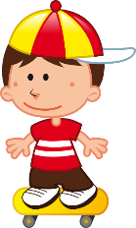

Группы, с которыми я работаю
1 младшая группа (от 2 до 3 лет)
2 младшая группа (от 3 до 4 лет);
средняя группа (от 4 до 5 лет);
старшая группа (от 5 до 6 лет);
подготовительная группа (от 6 до 7 лет).

Slide 3
Цель и задачи реализации Программы на 2020 – 2021 уч. год.
Цель программы по разделу «Художественно-эстетическое развитие»:
Развитие музыкальных творческих способностей ребенка в различных видах музыкальной деятельности с учетом его индивидуальных возможностей
Цель программы реализуется через решение следующих задач:
-Формирование основ музыкальной культуры дошкольников;
-Формирование ценностных ориентаций средствами музыкального искусства;
-Обеспечение эмоционально-психологического благополучия, охраны и укрепления здоровья детей
-Укрепление и поддержка у детей интереса и любви к музыке, удовлетворение потребности детей в музыкальных впечатлениях, обеспечение эмоционально-психологического благополучия, охраны и укрепления здоровья детей;
-Развитие элементарных навыков и умений во всех доступных детям видах музыкальной деятельности: восприятии музыки, пении, музыкально-ритмических движениях, игре на детских музыкальных инструментах;
-Поддержка творческой активности, способности к творческому самовыражению в различных видах музыкальной деятельности;
-Развивать умение учиться взаимодействию со сверстниками, взрослыми, занимаясь музицированием, движением в группах;
-Предоставить возможность исполнять знакомые песни или мелодии для укрепления самооценки, уверенности в себе, ощущать собственную эффективность;

Slide 4

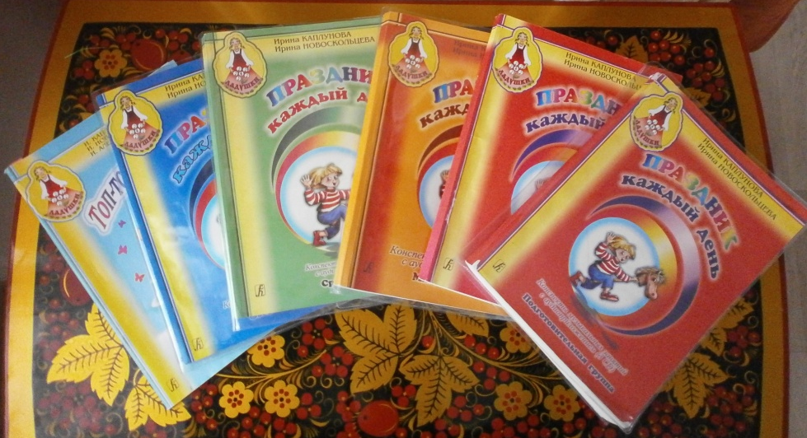

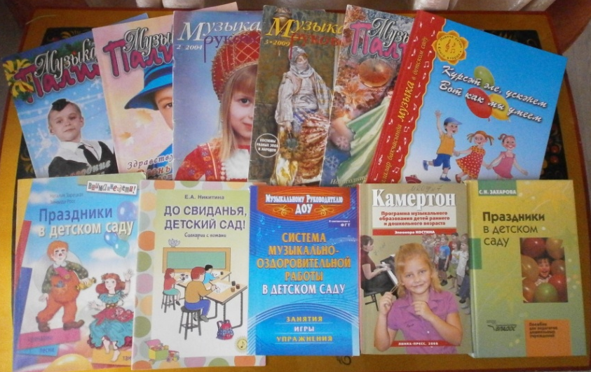
Моя теоретическая база:

Slide 5
Итоги мониторинга освоения программного материала
 | Уровень | Начало уч.года | Конец уч.года
Художественно - эстетическое развитие | высокий | 40 детей (42%) | 70 детей (60%)
 | средний | 53 ребёнка (56%) | 46 детей (40%)
 | низкий | 2 ребёнка (2%) | 0%
 | качество | 93 ребёнка (98%) | 116 детей (100%)
Сравнительный анализ

Slide 6
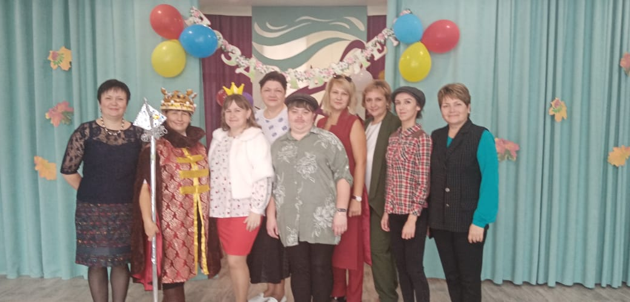
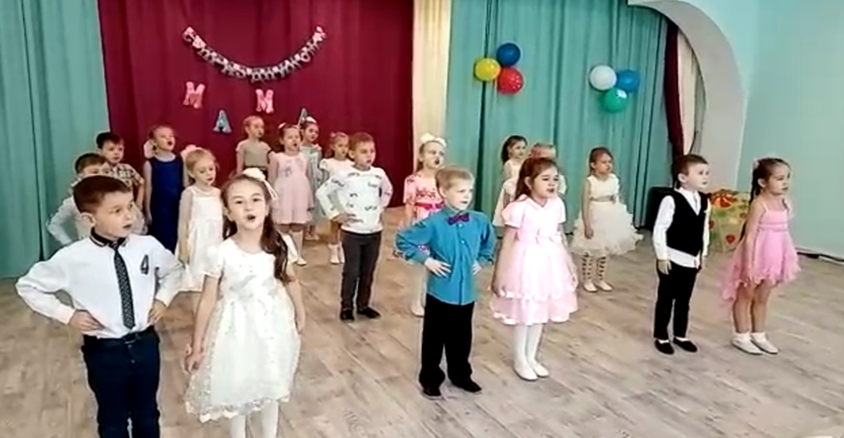
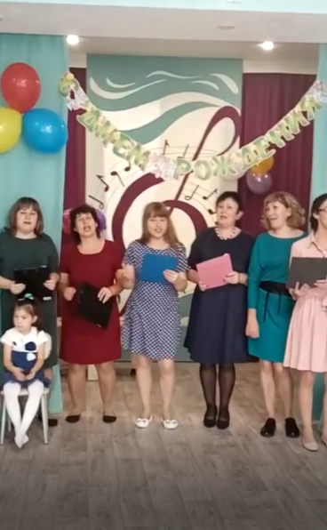
Наши мероприятия

Slide 7
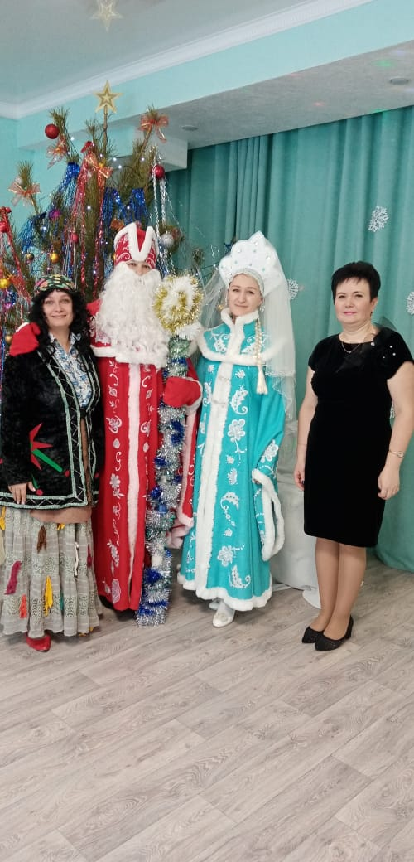
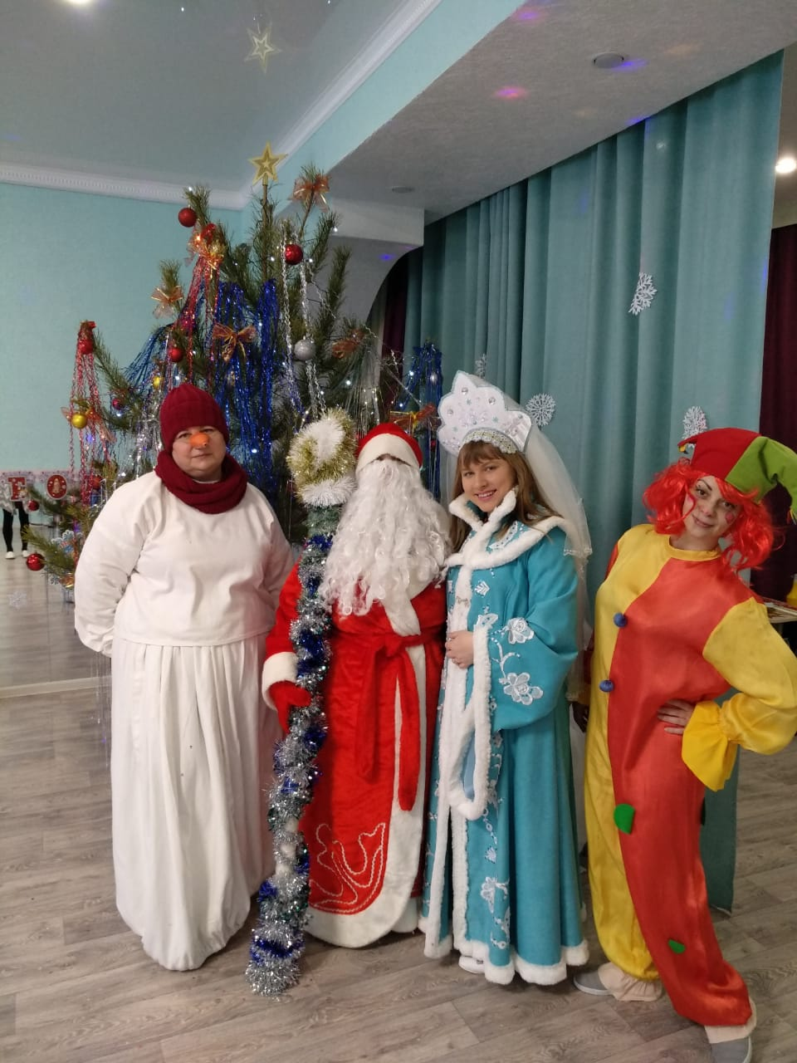
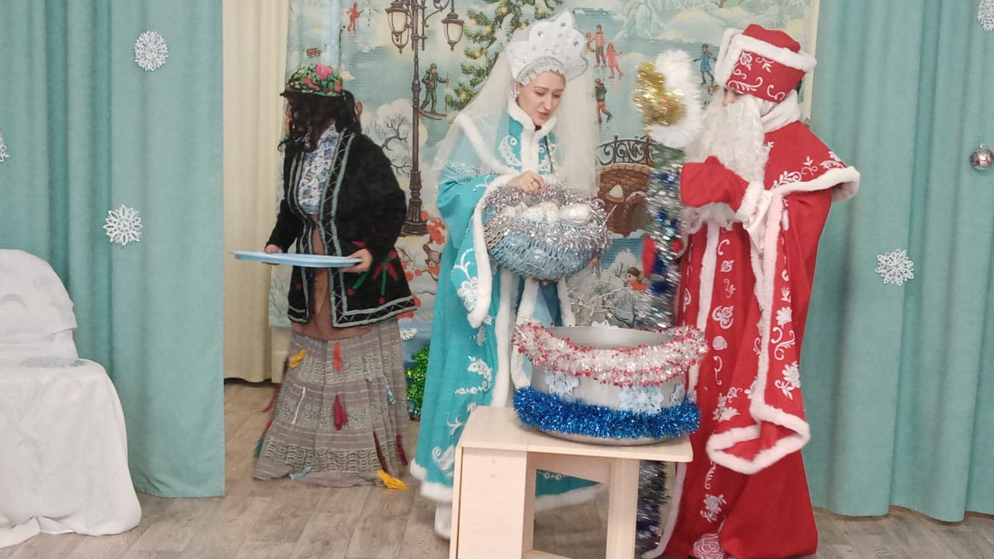
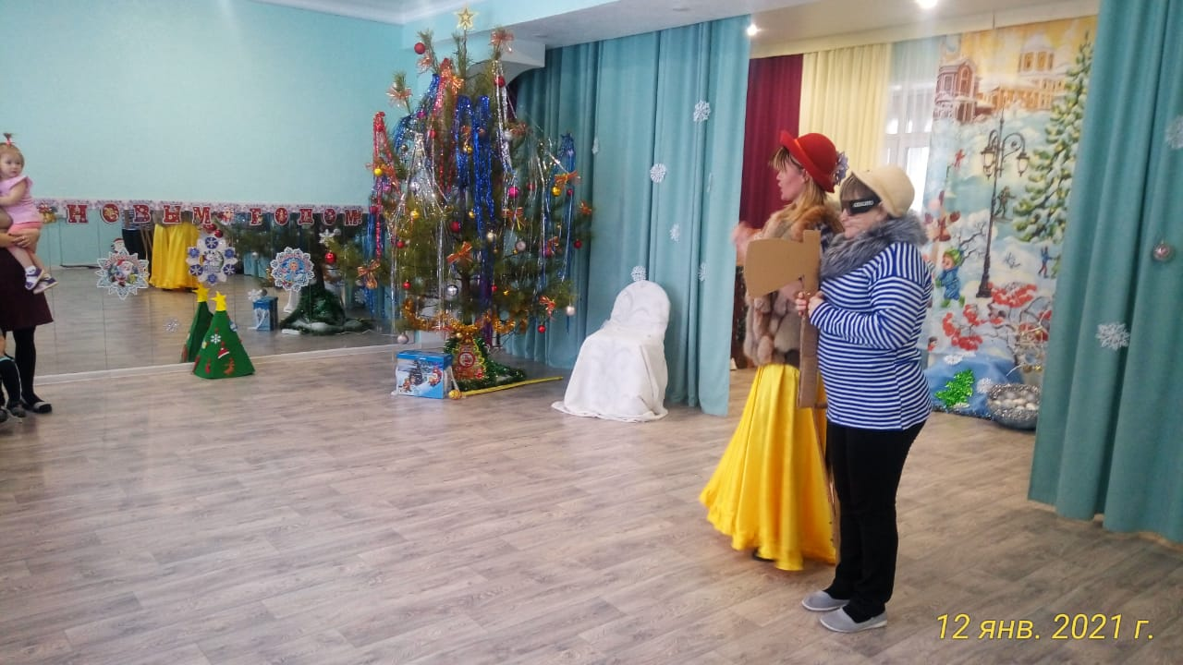

Slide 8
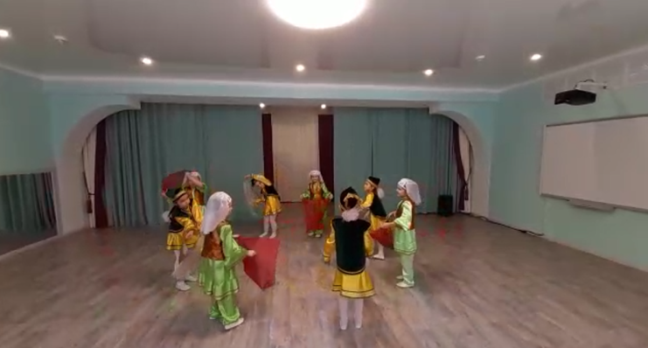
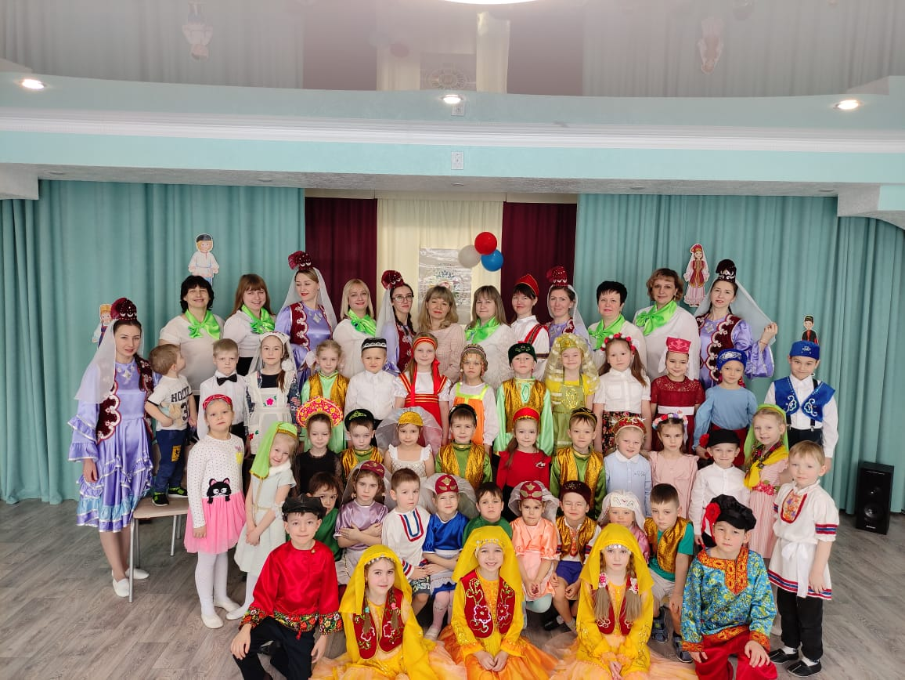
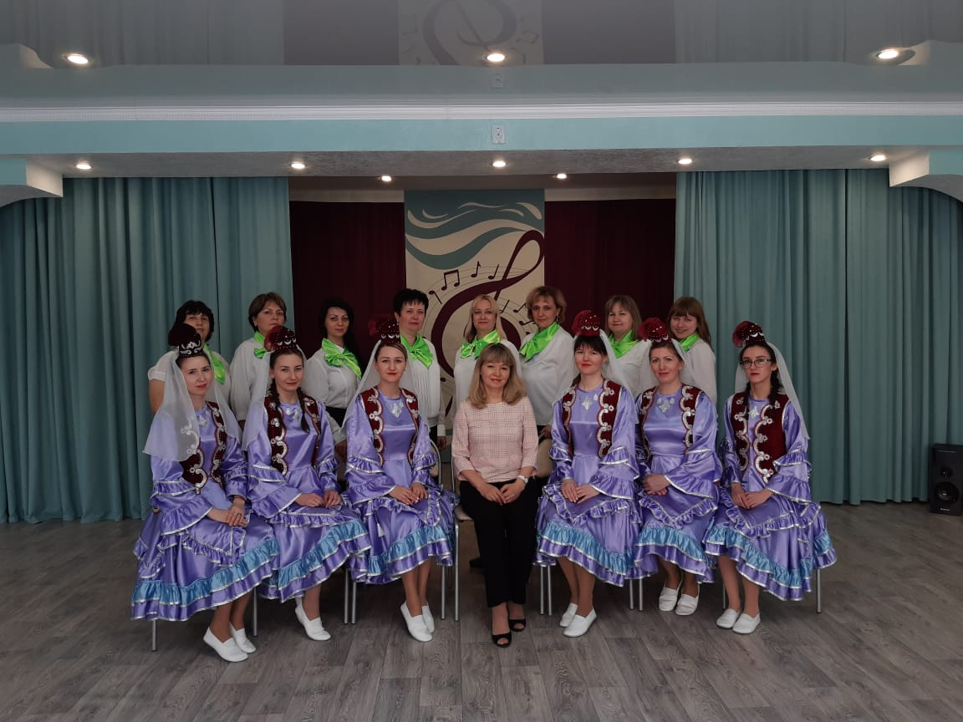

Slide 9
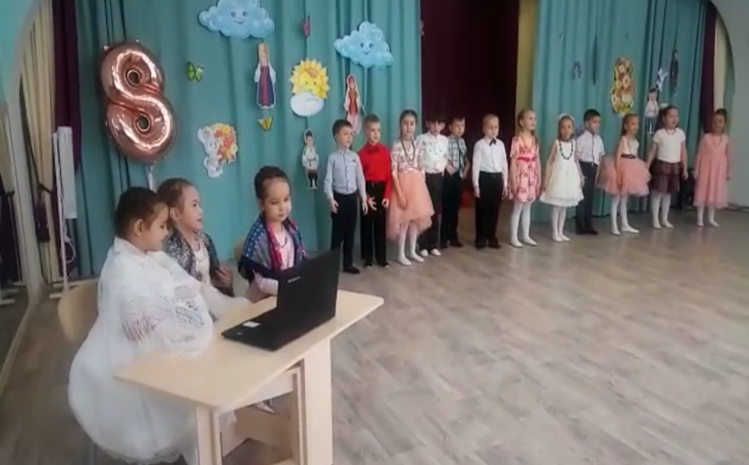
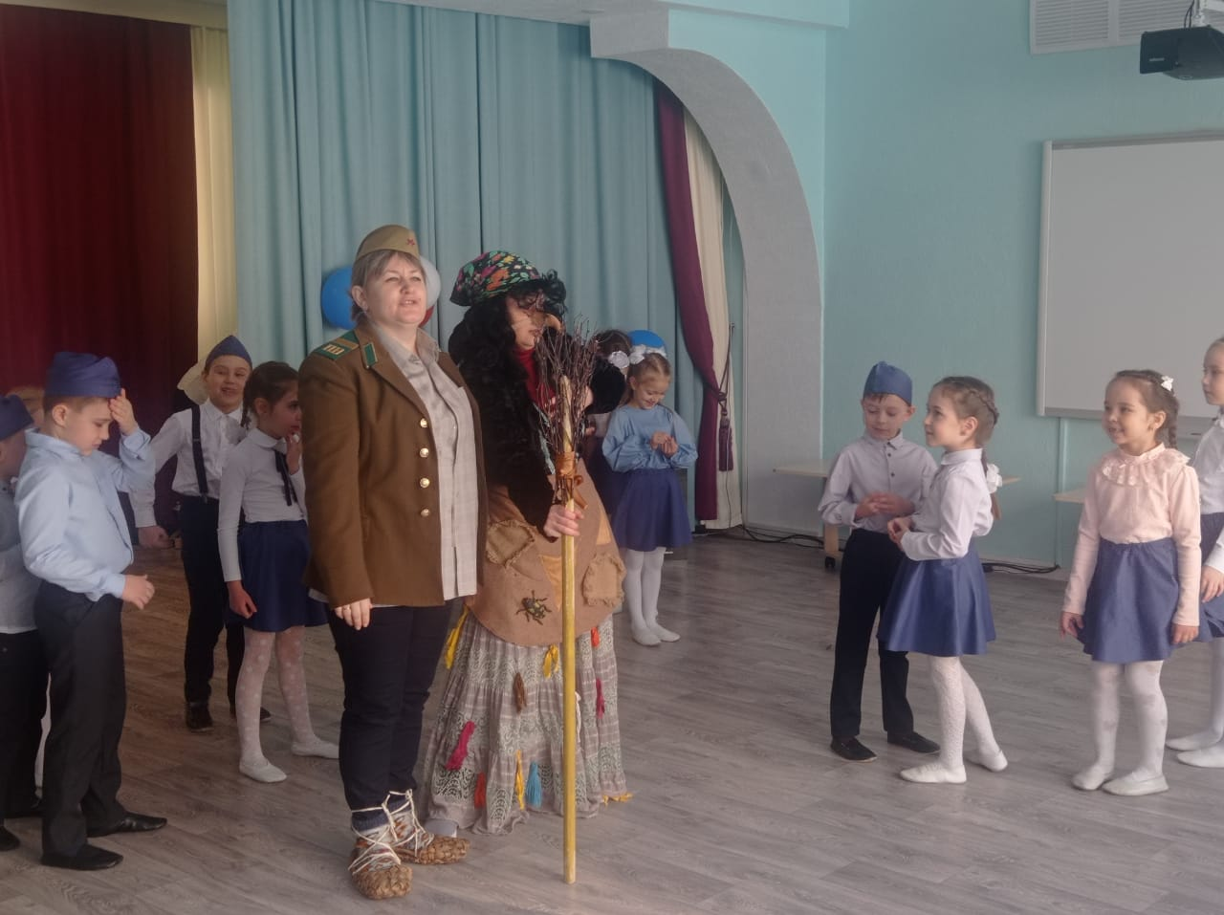
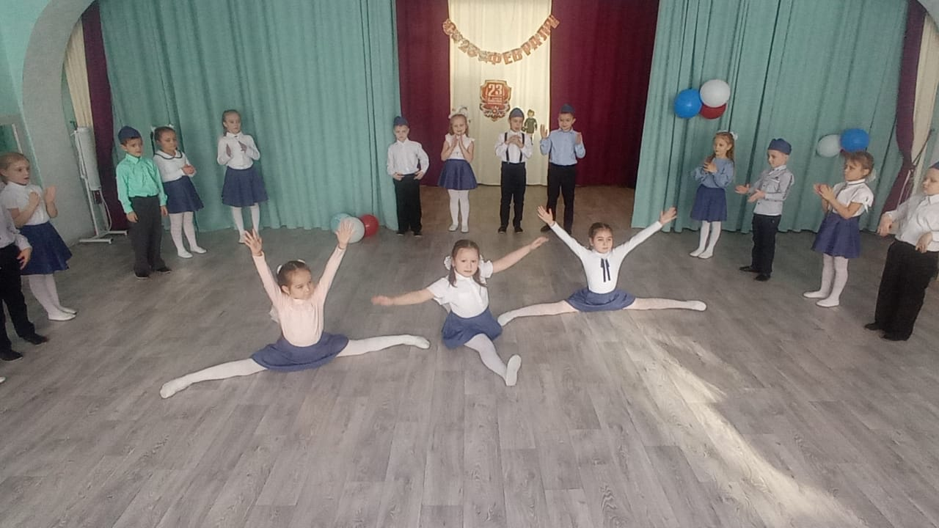
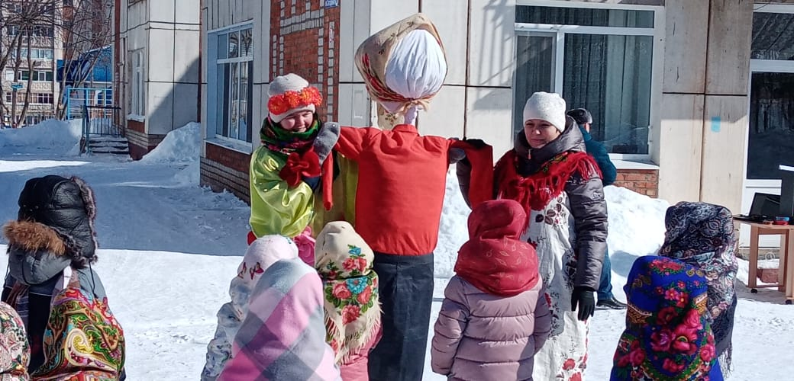
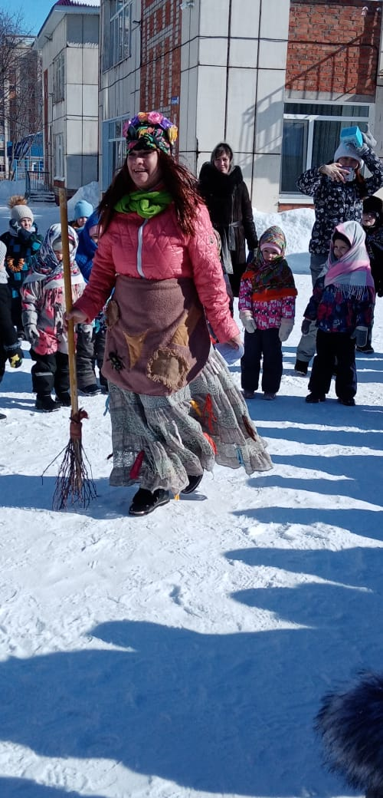
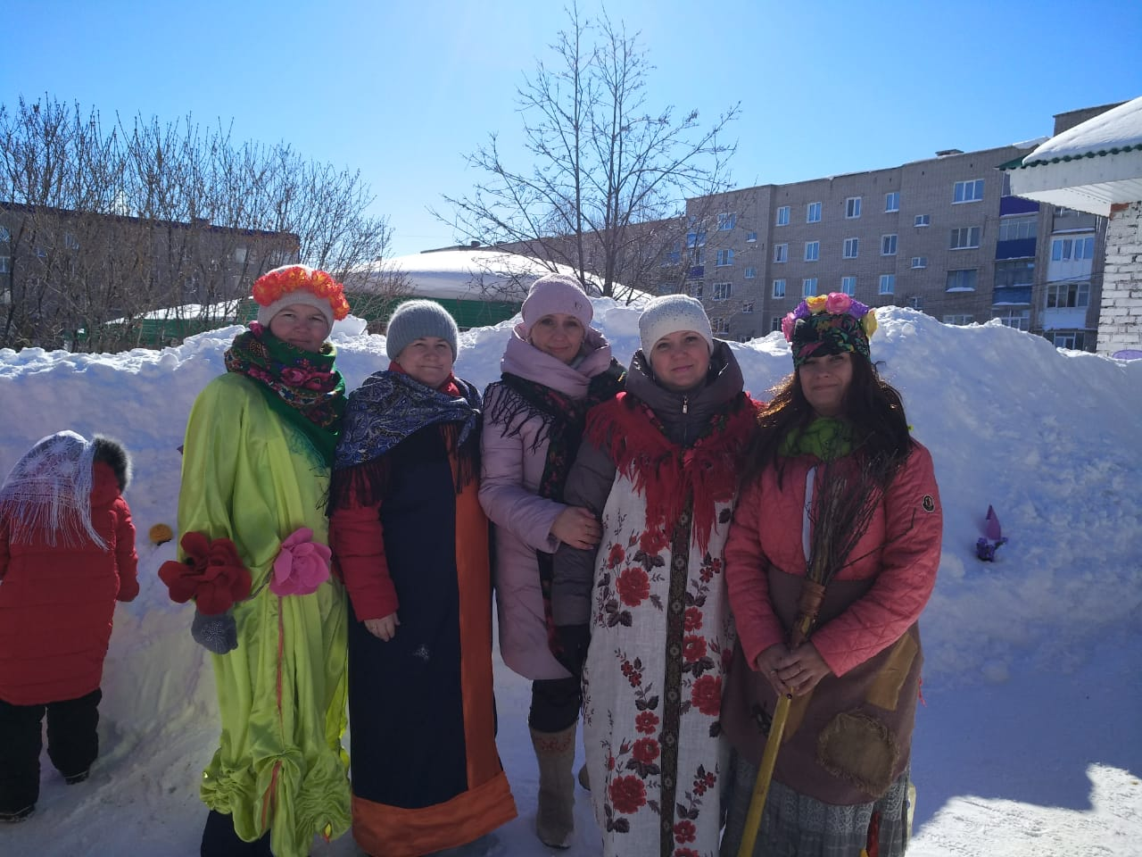

Slide 10
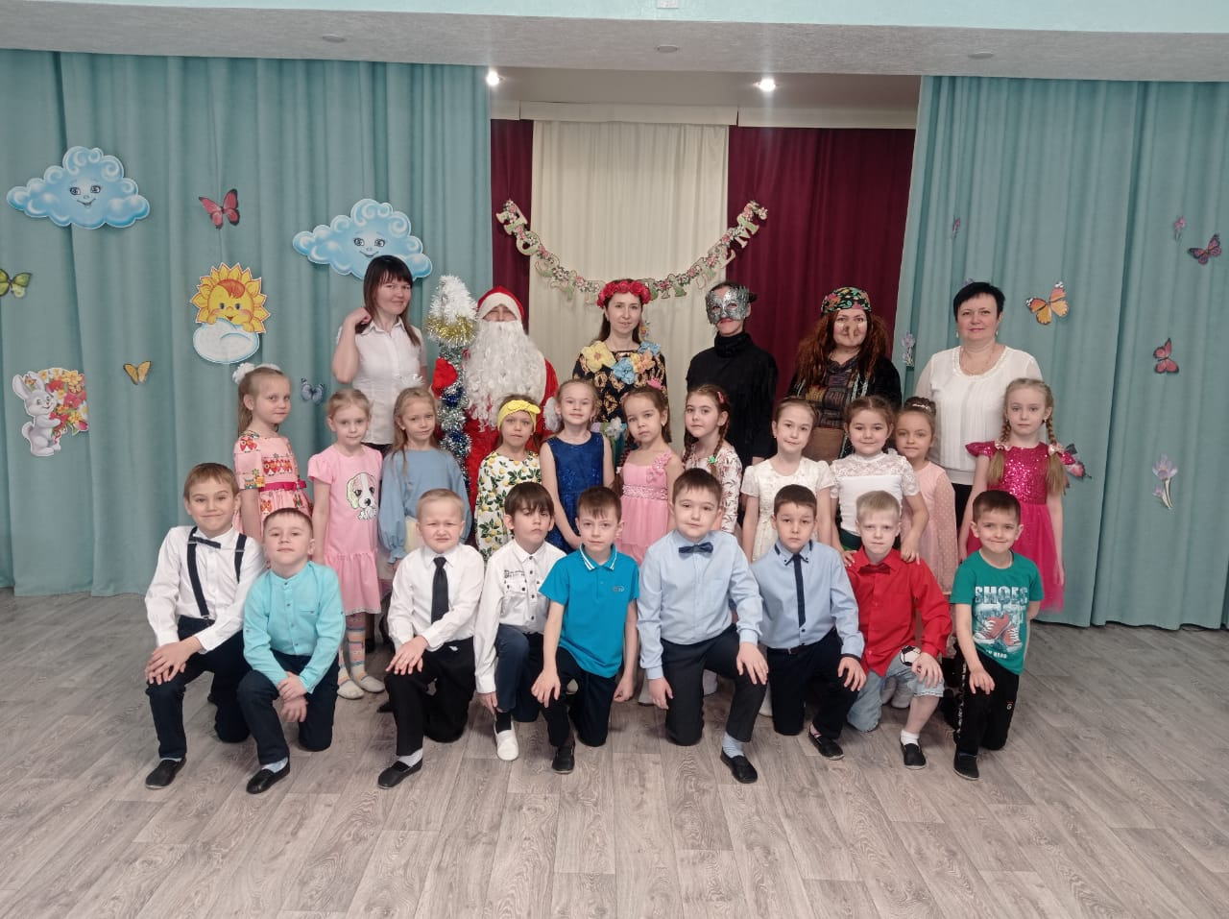
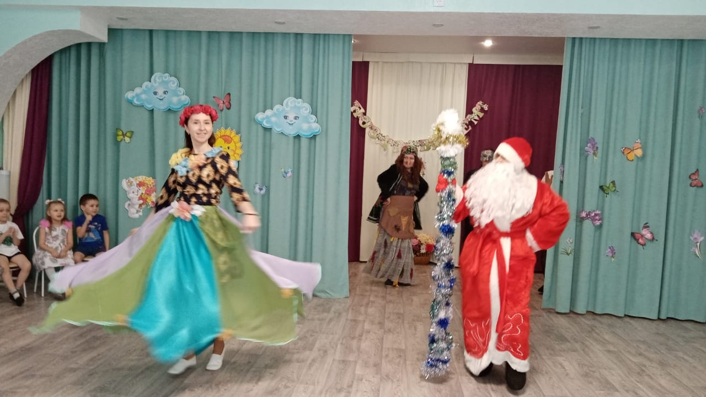
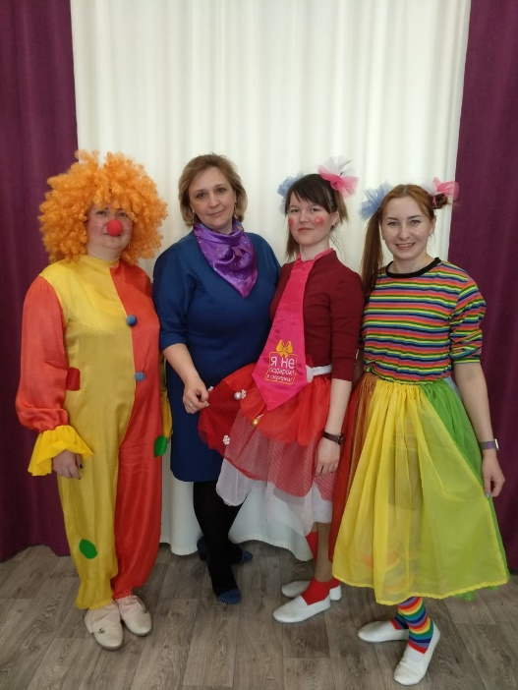
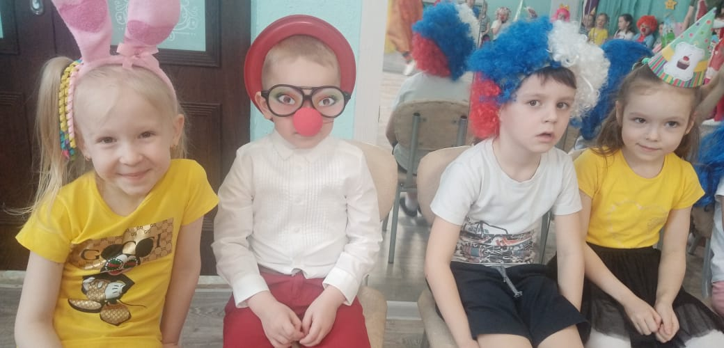
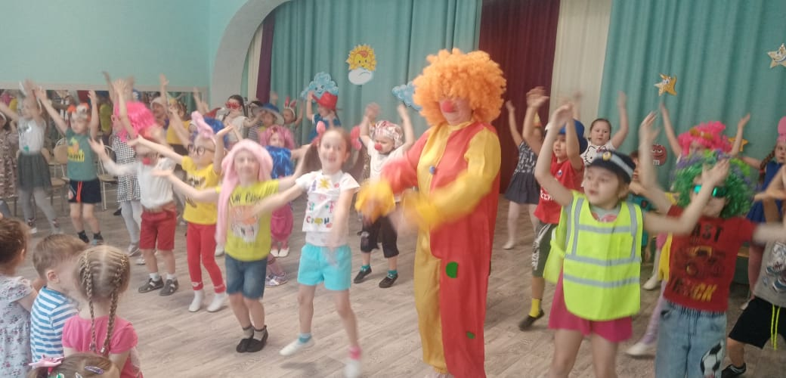
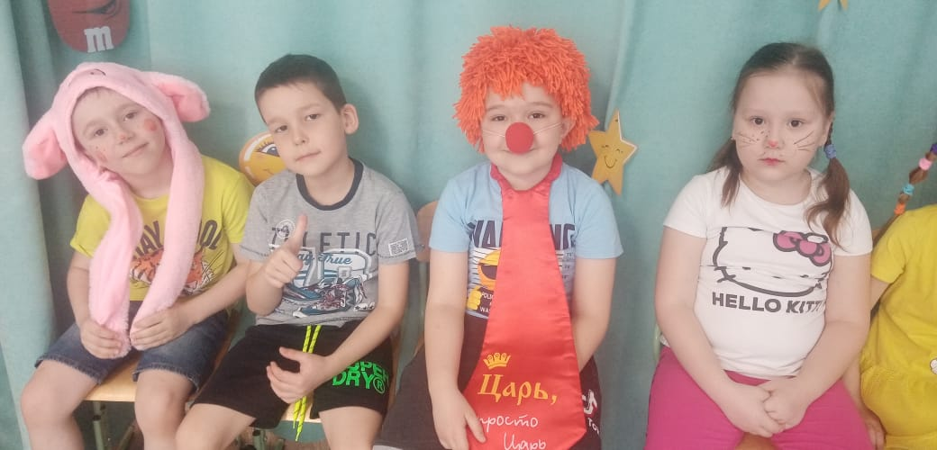

Slide 11
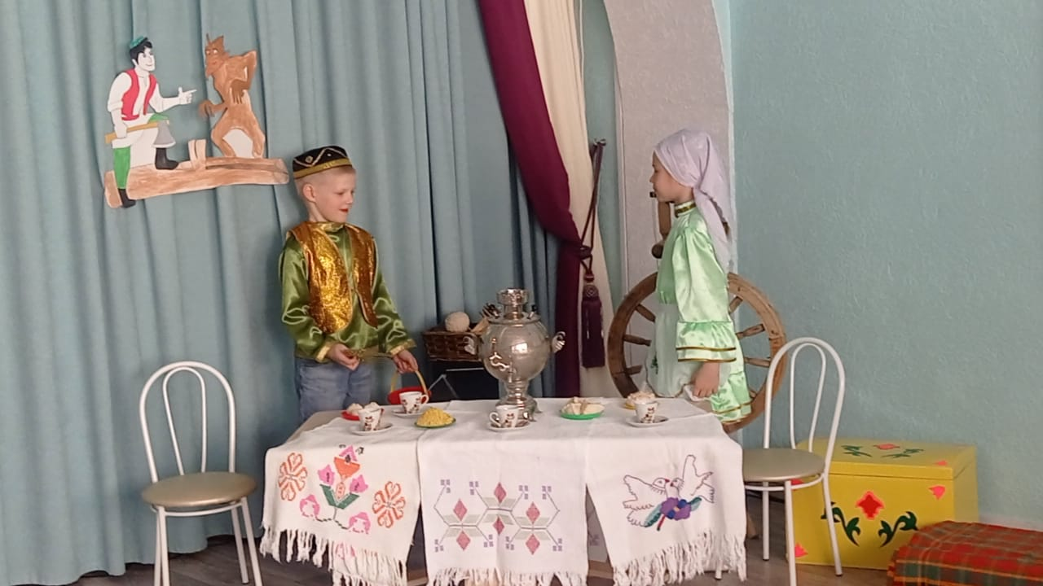
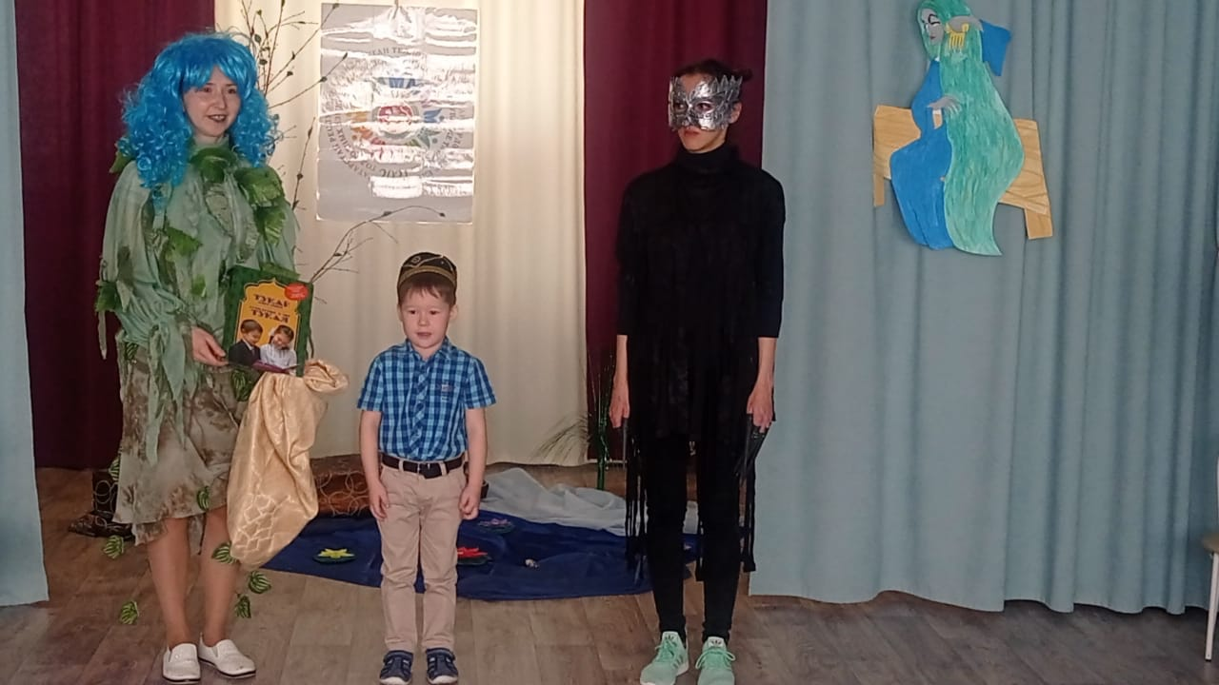
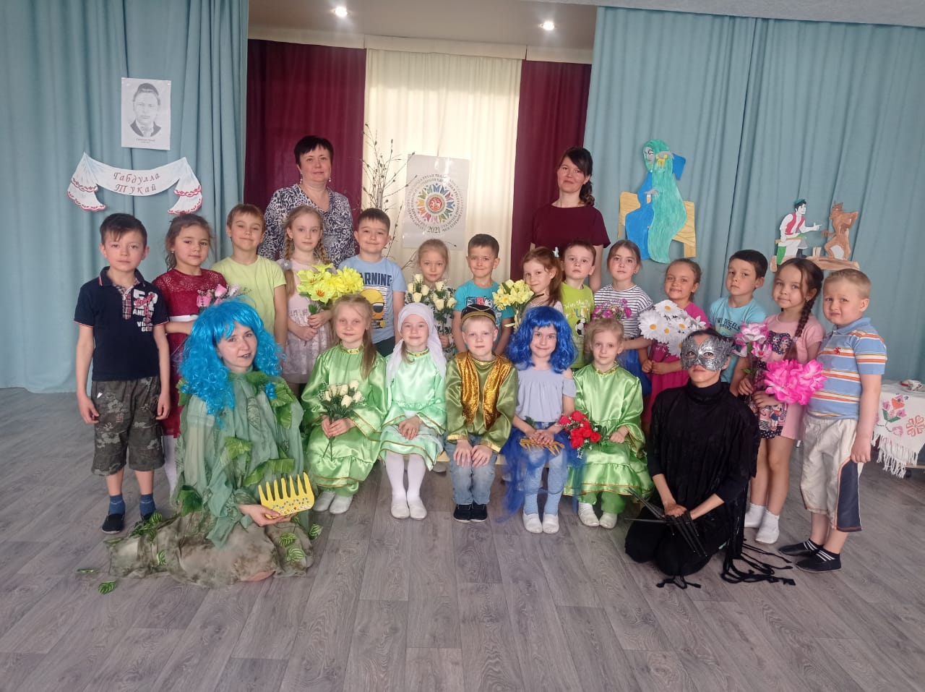
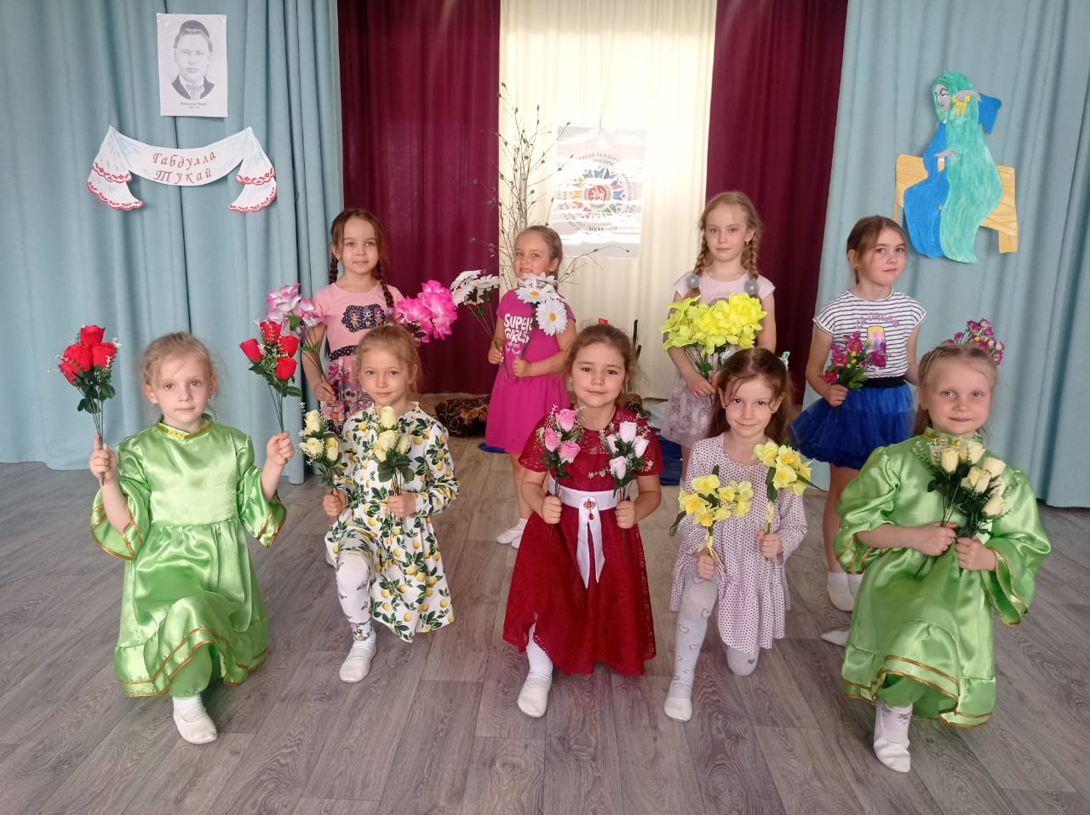

Slide 12
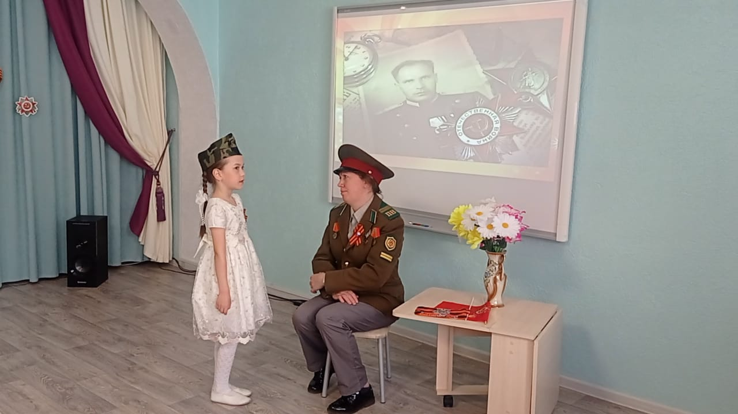
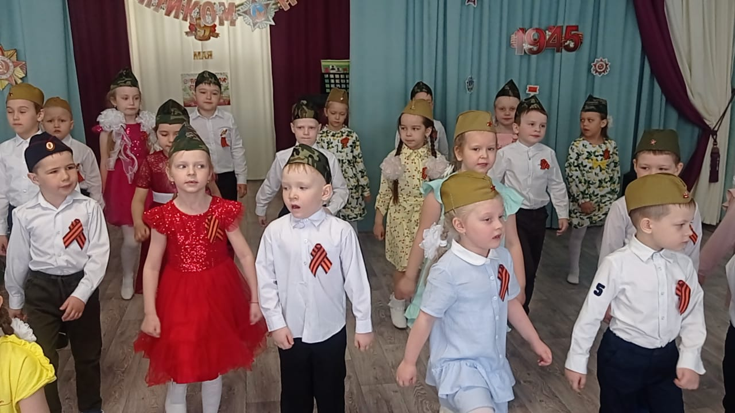

Slide 13
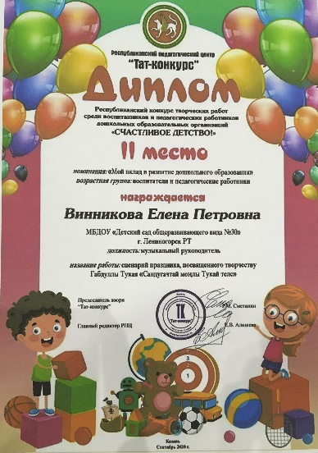
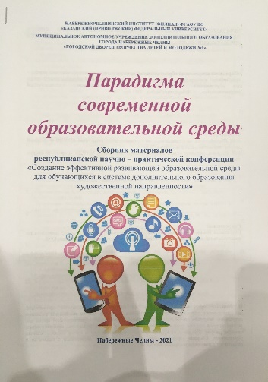
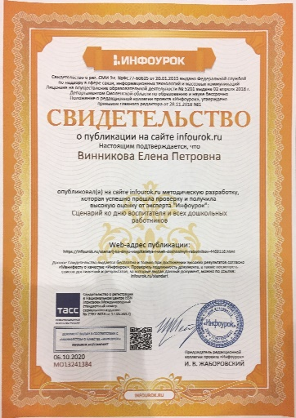
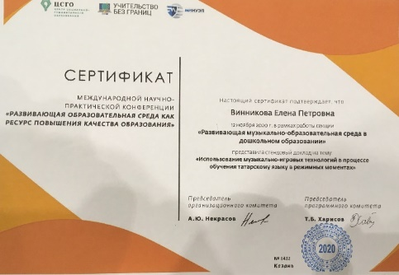
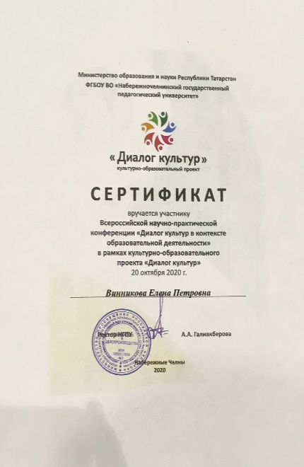
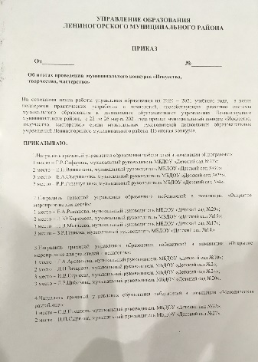
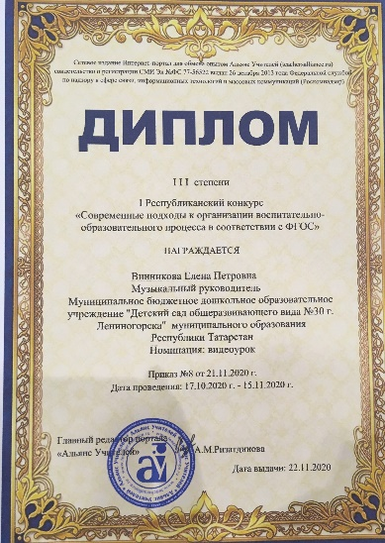
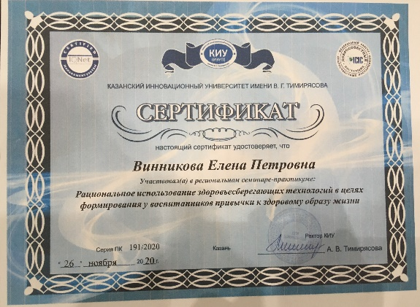

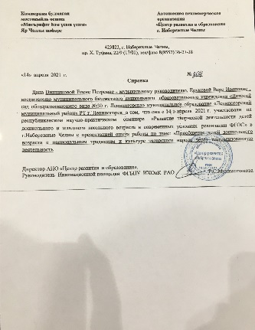
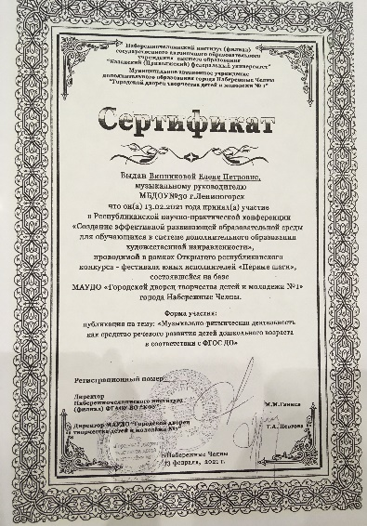
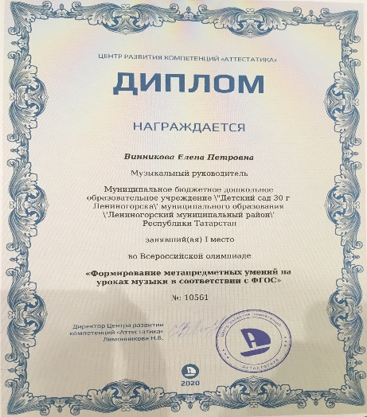
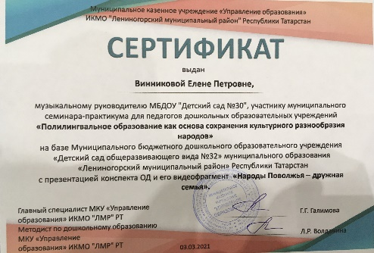
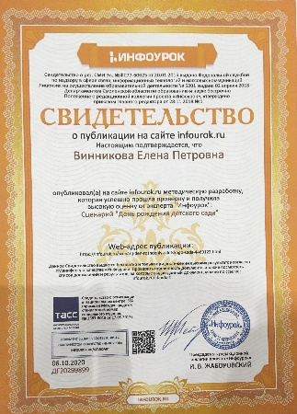
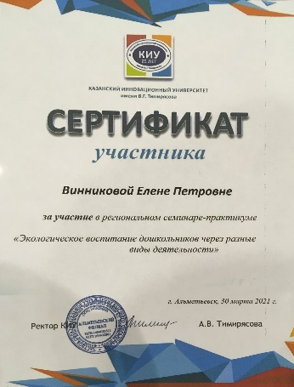
Мои достижения

Slide 14


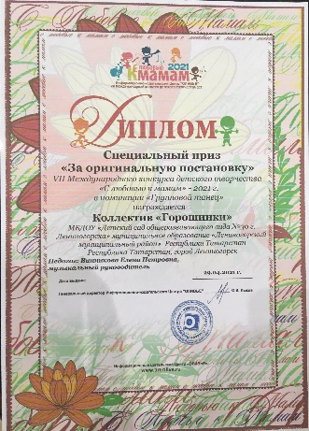
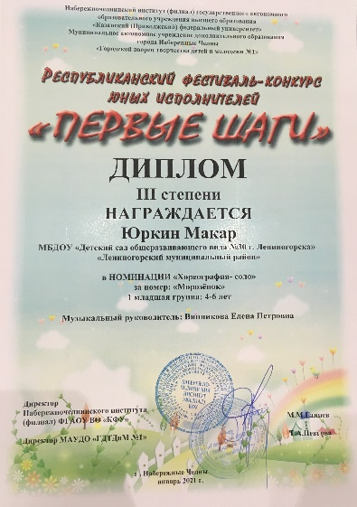

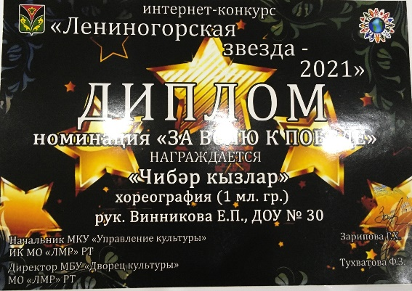
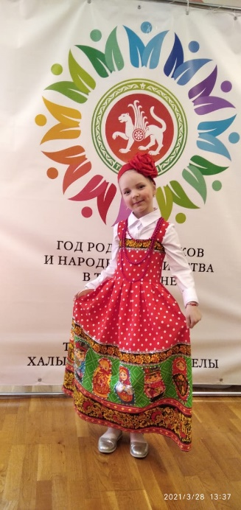
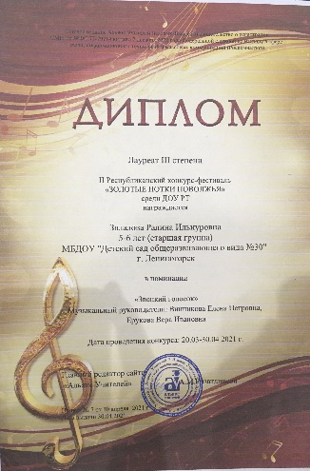




Достижения воспитанников

Slide 15
Самообразование: «Музыкально-танцевальная деятельность как способ органичной интеграции детей дошкольного возраста в социум ».
Цель – развитие ребенка, формирование средствами музыки и ритмических движений, разнообразных умений, способностей, качеств личности.
Задачи:
-Формировать двигательные качества и умения: координацию движения, гибкость и пластичность, умение ориентироваться в пространстве.
- Развивать эстетическое восприятие, воображение детей, их образные представления через объединение различных ощущений.
-Воспитывать у дошкольников любовь к музыке, движениям и потребность к артистическому воплощению в сотрудничестве с педагогами и родителями.
-Научить слышать, слушать и понимать музыкальные произведения.
-Обеспечить единство в работе ДОУ, семье, учреждениях социума по музыкально-танцевальной деятельности.
-Создать условия для обогащения педагогического опыта воспитателей и специалистов ДОУ по музыкально-танцевальной деятельности.

Slide 16
Задачи на 2021-2022 уч. год
- Продолжать изучать новые методики по музыкальному воспитанию;
- Продолжать пополнять подборку интересной детской музыкальной литературы;
- Продолжать знакомиться с новыми формами, методами и приемами обучения;
- Продолжать работу с одаренными детьми и принимать участие в музыкальных творческих конкурсах;
-Оказывать коллегам активное содействие в методическом плане;
Активнее привлекать родителей к участию в праздниках, развлечениях, с этой целью разработать соответствующие формы и методы работы;
- Продолжать принимать участие в профессиональных конкурсах;
-Продолжать посещать занятия коллег и участвовать в обмене опытом;
-Продолжать проводить открытые ОД для коллег по работе, музыкальных руководителей;
- Продолжать внедрять в образовательный процесс здоровьесберегающие технологии.

Slide 17


